Slide 1
ЦВЕТ – это форма световой энергии, передаваемая в виде волн
Факторы, влияющие на внешний вид конкретного цвета:
источник света
информация об окружающих предметах
ваши глаза
Способы образования цвета в природе:
источники света (солнце, лампочка и т.д.) излучают свет различных длин волн спектра. Этот свет воспринимается глазом как цветной.
свет отражается и поглощается, попадая на поверхность несветящихся предметов. Отраженное излучение воспринимается глазом как окраска предметов.

Slide 2
ЦВЕТОВАЯ СИСТЕМА
Цветовая система это математическая модель для описания излучаемого и отраженного цвета
В каждой модели определенный диапазон цветов представляют в виде трехмерного пространства.
В этом пространстве каждый цвет существует в виде набора числовых координат.
Этот метод дает возможность передавать цветовую информацию между компьютерами, программами и периферийными устройствами.

Slide 3
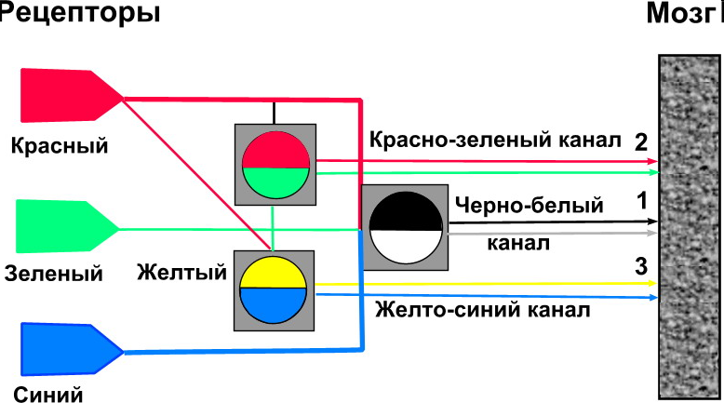
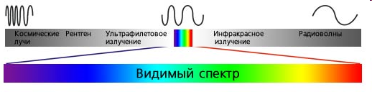
Оппонентная теория цвета (Хьюбл и Вайзел)
Мозг получает информацию о разнице яркости — о разнице яркости белого (Yмах) и черного (Yмин),
о разнице (G-R), о разнице (B-yellow), а жёлтый цвет —(yellow=R+G).

Slide 4
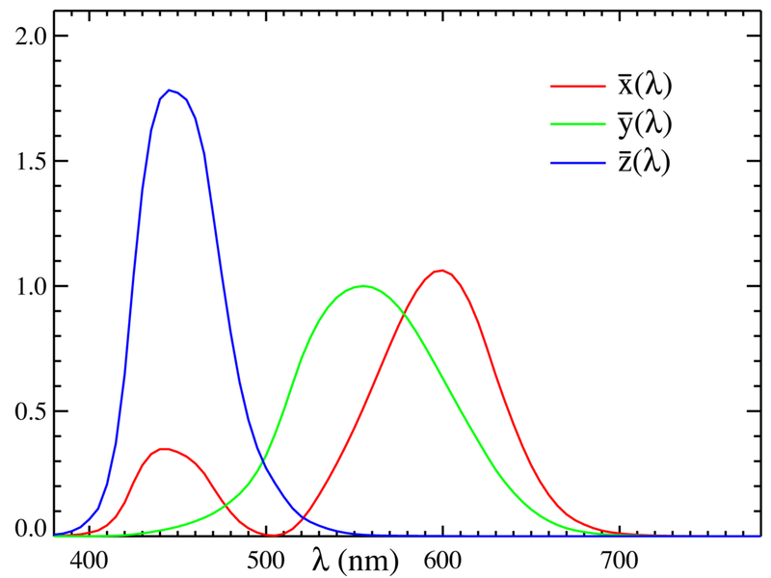
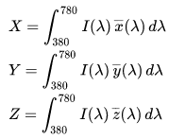
ВИДЫ ЦВЕТОВЫХ СИСТЕМ
Аппаратно-зависимые
RGB
CMY(K)
HSx (HSV / HSL / HSB / HSI)
Аппаратно-независимые
Lab
YUV (YCrCb)
https://get-color.ru/converter/

Slide 5
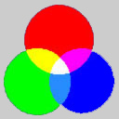
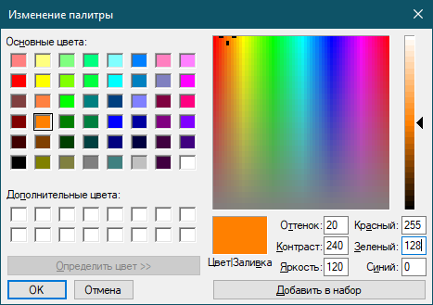
ЦВЕТОВАЯ МОДЕЛЬ RGB
Описывает излучаемые цвета
Основная область применения – описание цветового пространства монитора
Модель образована тремя цветами – красным (Red), зеленым (Green) и синим (Blue)
Модель является аддитивной, т.е при смешении двух цветов, результирующий будет светлее исходных. Сумма всех трех цветов дает белый цвет
Поскольку модель аппаратно-зависима, то в результате на разных мониторах одно и то же изображение будет выглядеть неодинаково.

Slide 6
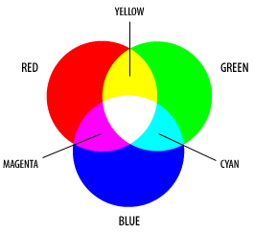
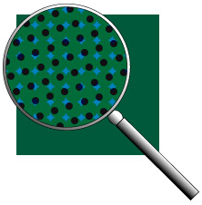
ЦВЕТОВАЯ МОДЕЛЬ CMY(K)
Описывает отраженные цвета
Область применения – полиграфия,
Модель образована тремя цветами: голубым (Cyan), пурпурным (Magenta), и желтым (Yellow) – «Полиграфическая триада» Эти цвета получены путем вычитания из белого основных цветов модели RGB. На практике, в модель включают 4й цвет – черный (blacK).
Модель является субтрактивной, т.е. при смешении любых двух цветов результирующий будет темнее исходных
Модель также аппаратно-зависима, - оттиски на различных устройствах будут выглядеть по разному.
https://ru.wikipedia.org/wiki/CMYK

Slide 7
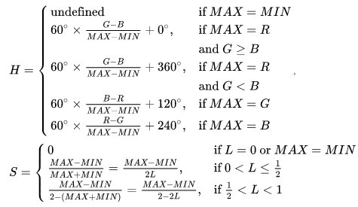
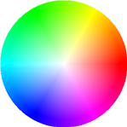
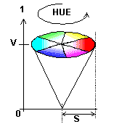
ЦВЕТОВЫЕ МОДЕЛИ HSB / HSL
Модель построена на субъективном восприятии цвета человеком. Этой моделью удобно пользоваться художникам
Любой цвет определяется своим тоном (Hue), насыщенностью (Saturation) и яркостью (Brightness) или светимостью (Lightness)
Модель HSB описывает отраженный цвет, модель HSL – излучаемый.
Модель аппаратно-зависимая, и не соответствует восприятию человеческого глаза
https://ru.wikipedia.org/wiki/HSL

Slide 8
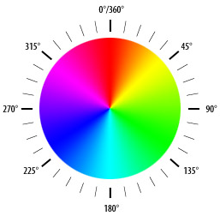
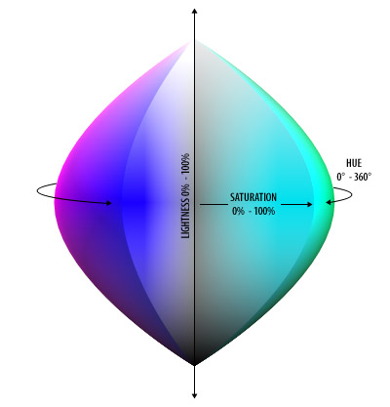
ЦВЕТОВЫЕ МОДЕЛИ HSV / HSI
Во многом схожи с моделями HSB / HSL, но в отличии от них более абстрактны в описании яркостной компоненты, не привязывая её физической природе цвета.
Яркостная компонента обозначается как «значение» (Volume) или как интенсивность (Intensity)
На рисунке приведено изображение модели HSL в цилиндрических координатах
https://ru.wikipedia.org/wiki/HSV_(%D1%86%D0%B2%D0%B5%D1%82%D0%BE%D0%B2%D0%B0%D1%8F_%D0%BC%D0%BE%D0%B4%D0%B5%D0%BB%D1%8C)

Slide 9
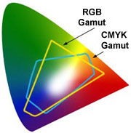
ЦВЕТОВАЯ МОДЕЛЬ LAB
Аппаратно-независимая модель
Описывает цвета так, как они воспринимаются человеком
Базовые компонентов L, a и b. Компонент L несет информацию о яркостях изображения, а компоненты а и b - о его цветах. Компонент а изменяется от зеленого до пурпурного, а b - от синего до желтого
Модель имеет самый широкий цветовой охват, и используется для при конвертации одних цветовых моделей в другие.
https://ru.wikipedia.org/wiki/LAB

Slide 10
ЦВЕТОВАЯ МОДЕЛЬ YUV
Используется при кодировании изображений по методу JPEG, а также телевизионных сигналов стандарта PAL, методами M-JPEG, MPEG, iYCrCb, HuffYUV.
В цветовом пространстве YUV, Y - яркостная составляющая, а U и V - компоненты, отвечающие за цвет (хроматический красный и хроматический синий). Иногда для компонент U и V встречаются обозначения Cr и Cb соответственно.
За счет того, что человеческий глаз менее чувствителен к цвету, чем к яркости, появляется возможность архивировать массивы для U и V компонент с большими потерями и, соответственно, большими коэффициентами сжатия.
Модель является аппаратно-независимой

Slide 11
КОДИРОВАНИЕ ЦВЕТА
При описании растрового изображения, для каждой точки определяется её цвет, в соответствии с выбранной цветовой моделью.
Цветовая глубина изображения, т.е. максимальное количество цветовых оттенков, определяется количеством бит, отводимых на описание цвета каждого пиксела.
Рассмотренные цветовые модели являются, 24-битными. Т.е. на каждый из трёх цветовых компонентов отводится не менее 8 бит, или 256 градаций. Таким образом, максимальное число цветовых оттенков составляет 16777216.
Современные видеокарты оперируют 32-битным цветовым пространством, а некоторые модели и 48-битным. Это существенно превышает цветовой охват всех реальных устройств и технологий воспроизведения цветовой графики, кроме аналоговой фотографии.

Slide 12
Типы изображений
Изображения
Векторные
Растровые
Палитровые
Безпалитровые
0 | Black
1 | Blue
2 | Green
… | …………
6 | Brown
… | …………
14 | Yellow
15 | White
RGB, CMYK,HSV,…
Градации серого
0 | Black
……. | ……………
0.25 | Light Gray
……. | ……………
0.5 | Gray
……. | ……………
0.75 | Dark Gray
……. | ……………
1 | White

Slide 13
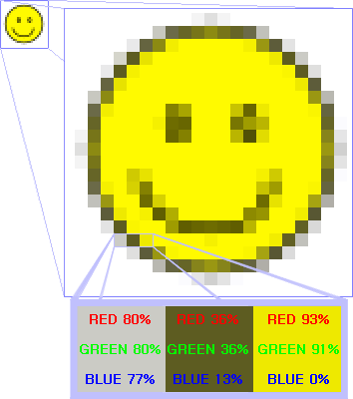
Цифровое растровое изображение
Цифровое растровое изображение представляет собой прямоугольную матрицу единиц изображения – пикселей
Каждый пиксель цифрового растрового изображения имеет определенный набор атрибутов
Цвет, прозрачность и др.

Slide 14
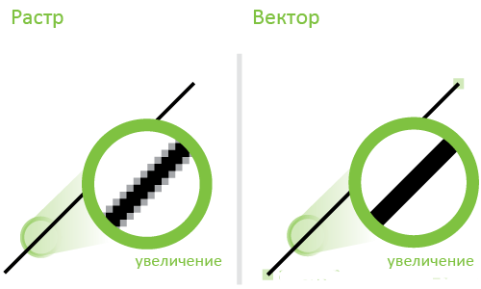
Векторная графика
- способ кодирования изображения в ПК путем разложения изображения на различные геометрические объекты (элементы изображения) – простые фигуры, линии, кривые и точки
Компьютер хранит элементы изображения в виде математических формул. При открытии файла программа прорисовывает элементы изображения по их математическим формулам (уравнениям)
РАСТР
ВЕКТОР
увеличение
увеличение

Slide 15


Сравнение векторных и растровых изображений

Slide 16
Сравнение векторных и растровых изображений
Моменты | Растровая | Векторная
Сложность рисунка | любая | не для всех объектов
Распростра-нённость | высокая | только для векторных устройств и редакторов
Скорость обработки | высокая, (если без масштабирования) | низкая
Размер файла | большой | маленький (для простых изображений)
Масшта- бирование | с искажениями | без потерь, (исключая особо малые разрешения 16х16, 32х32)
Параметры задания | количество пикселей (640×480) количество цветов (N=2^{k}) цветовая модель (RGB, CMYK) рекомендуемое разрешение | координаты контрольных точек цвет заполнения цвет и толщина контура

Slide 17
Форматы графических файлов

Slide 18
Форматы графических файлов
Формат BMP (сокращение от слова bitmap)- используется для хранения изображений без потери их качества, является собственным форматом Windows и используется для целей системы. В этом формате изображения включаются в состав исполняемых файлов приложений и выводятся на экран.
В режиме RGB BMP-файл может иметь глубину цвета 16, 24 или 32 бита. Режимы градаций серого и индексированных цветов позволят сохранять файлы с глубиной цвета 4 и 8 битов, а также использовать сжатие изображения.
Черно-белые изображения (режим bitmap) сохраняются в формате BMP с глубиной цвета один бит.
Формат BMP позволяет сохранять изображения с достаточным качеством и глубиной цвета, но он не позволяет использовать цветокоррекцию, хранить слои и другие элементы изображений. Файлы, сохраненные в этом формате, обычно бывают большого размера.
https://ru.wikipedia.org/wiki/BMP

Slide 19
Форматы графических файлов
Формат GIF (Graphics Interchange Format) - формат для обмена графической информацией - популярный формат, разработанный фирмой CompuServe как не зависящий от аппаратного обеспечения.
Широко применяется GIF и при работе в Интернет (вместе c JPG). В качества алгоритма сжатия используется метод LZW. GIF хорошо сжимает изображения, строки которых имеют повторяющиеся участки (например, изображения в которых много пикселей одного цвета по горизонтали).
Формат GIF допускает чересстрочное хранение данных. При этом строки разбиваются на группы, и меняется порядок хранения строк в файле. При загрузке изображение проявляется постепенно, в несколько проходов- имея только часть файла, можно увидеть изображение целиком, но с меньшим разрешением. Полезной возможностью формата является использование прозрачности. Формат может быть использован для создания анимационных изображений. Важное достоинств GIF - возможность просмотра передаваемых данных по мере их поступления.
https://ru.wikipedia.org/wiki/GIF

Slide 20
Форматы графических файлов
PNG (portable network graphics) — растровый формат хранения графической информации, использующий сжатие без потерь, был создан как для улучшения, так и для замены формата GIF графическим форматом, не требующим лицензии для использования.
Формат PNG позиционируется прежде всего для использования в сети Интернет и редактирования графики.
Формат PNG обладает более высокой степенью сжатия для файлов с большим количеством цветов, чем GIF.
PNG является хорошим форматом для редактирования изображений, даже для хранения промежуточных стадий редактирования, так как восстановление и пересохранение изображения проходят без потерь в качестве.
Любое сохранённое изображение PNG может быть прочитано в любом другом приложении, поддерживающем PNG.
https://ru.wikipedia.org/wiki/PNG

Slide 21
Форматы графических файлов
Формат JPEG (Joint Photographic Experts Group - объединенная экспертная группа по фотографии) – широко используемый метод сжатия фотоизображений. Наиболее распространённые расширения для таких файлов *.jpeg, *.jfif, *.jpg или *.jpe.
Основная особенность формата JPEG - высокая степень сжатия данных, достигаемая за счет сжатия с потерями (часть данных во время сжатия отбрасывается). Это приводит к снижению качества картинки (теряются мелкие детали, появляются разводы и муар), но позволяет достичь хорошего
сжатия изображения.
При сильных степенях сжатия дает знать о себе блочная структура данных, изображение «дробится на квадратики» (каждый размером 8x8 пикселей).
JPEG получил очень широкое распространение из-за высокой степени сжатия, относительно существовавших во время его появления альтернатив.
https://ru.wikipedia.org/wiki/JPEG

Slide 22
Форматы графических файлов
Формат TIFF (Tagged Image File Format) - формат файлов изображений, снабженных тегами- один из наиболее широко распространенных форматов; формат является фактически стандартом для подготовки изображений в полиграфии. Файлы этого формата обычно имеют расширение TIF или TIFF.
Весь TIFF-файл состоит из тегов и легко поддается модернизации и расширению. В файле формата TIFF изображение может храниться в цветовых моделях CMYK, RGB и др. Это позволяет использовать формат для хранения самых разных изображений, применяемых как для подготовки web-графики, так и в полиграфии.
Кроме цветовой модели, сохраняется и разрешение, с которым следует выводить изображение на печать.
Важное свойство формата TIFF - использование сжатия данных. Такое сжатие не является обязательным и может быть включено или выключено пользователем.
https://ru.wikipedia.org/wiki/TIFF

Slide 23
Форматы графических файлов
Формат TGA (Truevision TGA) — растровый графический формат. Первоначально был создан компанией Truevision Inc. для графических адаптеров собственного производства ещё в 1984, но в дальнейшем стал популярен на самых
разных платформах, особенно в области обработки видео, анимации
Формат поддерживает глубину цвета 1—32 бита на пиксель.
Файл изображения TGA состоит из пяти зон, каждая из которых содержит одно или больше полей фиксированной или переменной длины:
(1) Заголовок файла
(2) Изображение/карта цветов
(3) Зона разработчика
(4) Зона расширения
(5) Подвал
https://ru.wikipedia.org/wiki/Truevision_TGA

Slide 24
Форматы графических файлов
Portable Document Format (PDF) — межплатформенный формат электронных документов, разработанный фирмой Adobe Systems с использованием ряда возможностей языка PostScript.
Предназначен для представления полиграфической продукции в электронном виде.
Для просмотра существует множество программ, официальная программа- Adobe Reader.
Значительное количество современного профессионального печатного оборудования имеет аппаратную поддержку формата PDF, что позволяет производить печать документов в данном формате без использования какого-либо программного обеспечения.
https://ru.wikipedia.org/wiki/Portable_Document_Format

Slide 25
Форматы графических файлов
Формат DICOM (Digital Imaging and Communications in Medicine)- цифровые изображения и обмен ими в медицине - индустриальный стандарт для передачи радиологических изображений и другой медицинской информации между компьютерами, опирающийся на стандарт Open System Interconnection (OSI), разработанный Международной Организацией по Стандартизации (International Standards Organization) DICOM является практически медицинским стандартом и встраивается в оборудование крупнейших производителей радиологического оборудования и большинство медицинских систем.
Стандарт поддерживается национальными организациями по стандартам - CEN TC251 в Европе и JIRA в Японии.
DICOM позволяет кроме снимка сохранять подробные сведения об условиях, в которых он был сделан, а также сведения о состоянии и положении пациента в момент получения изображения.
https://ru.wikipedia.org/wiki/DICOM

Slide 26
Форматы графических файлов
SVG (от англ. Scalable Vector Graphics — масштабируемая векторная графика) — язык разметки масштабируемой векторной графики, созданный Консорциумом W3C и входящий в подмножество расширяемого языка разметки XML, предназначен для описания двумерной векторной и смешанной векторно/растровой графики в формате XML. Поддерживает как неподвижную, так и анимированную интерактивную графику — или, в иных терминах, декларативную и скриптовую. Не поддерживает описания трёхмерных объектов.
- path. Позволяет задать любую фигуру компактной строкой, описывающей путь от начальной точки до конечной через любые промежуточные координаты. Строка с данными задаётся атрибутом d тега path и содержит команды, закодированные набором букв и чисел. Буква определяет тип команды, числа — её параметры (чаще всего — координаты). Команды позволяют описывать фигуры, состоящие из отрезков прямых (L, H, V), кривых Безье (C, S, Q, T) и дуг (A).
<path fill="none" stroke="black" d="M 228 238 L 328 90 L 346 250 L 201 124 L 410 150 L 228 238" />
- описание основных геометрических фигур (многоугольники, прямоугольники, окружности и т. п.).
- широкий спектр визуальных свойств, которые можно применить к фигурам и путям: окраска, прозрачность, скругление углов и т. д.
- Интерактивность. На каждый отдельный элемент и на целое изображение можно повесить обработчик событий (клик, перемещение, нажатие клавиши и т.д).
https://ru.wikipedia.org/wiki/SVG

Slide 27
Форматы графических файлов
XPS (англ. XML Paper Specification) — открытый графический формат фиксированной разметки на базе XML, разработанный компанией Microsoft. Функциональность направлена исключительно на документооборот — документ проще и легче PDF (если не используются свои пространства имён для расширения возможностей), используется векторная непоследовательная разметка, аналогичная XAML, взаимодействует с .NET Framework, поддерживает многопоточную работу и представления, безопасен (на данный момент не имеет официальной поддержки скриптов), поддерживает шифрование, цифровые сертификаты.
XPS-файл представляет собой ZIP-архив с использованием Open Packaging Conventions. Внутри файла находится вся необходимая информация для отображения документа в неизменном виде.
https://ru.wikipedia.org/wiki/XML_Paper_Specification

Slide 28
GIMP
Inkscape
drawIO
XPS + SVG
TGA для игроков

